Slide 1
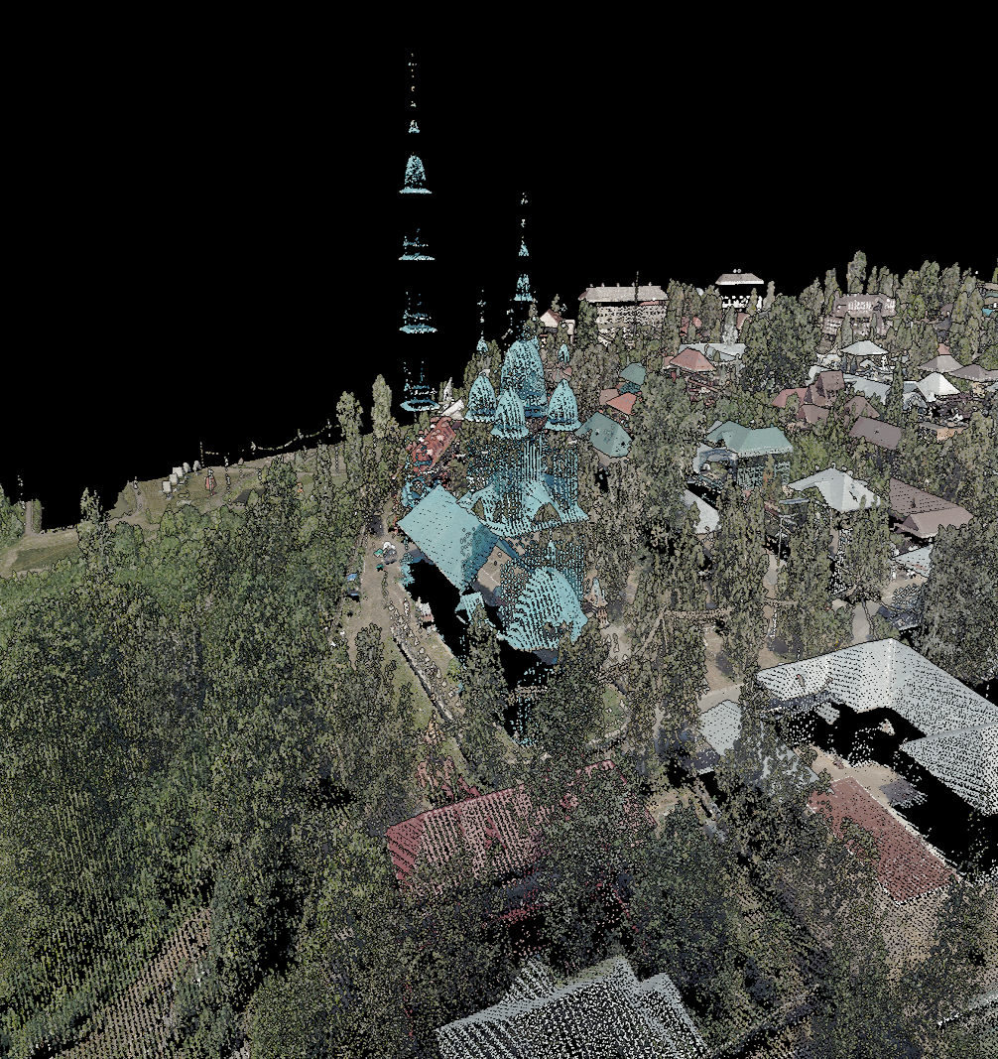
Приложение для импорта пространственных данных В бд Куклина Полина

Slide 2
МЕТАДАННЫЕ
Пространственные данные
Продуктами геодезических и картографических работ являются разнообразные пространственные данные:
аэрофотоснимки
топографические карты и планы;
тематические карты;
ортофотопланы;
цифровые модели рельефа, местности;
облака точек лазерного сканирования;
трехмерные модели местности.
Метаданные — это "данные, которые предоставляют информацию о других данных". Они помогают понять и использовать пространственные данные, делать выборки, фильтровать информацию, проверять удовлетворяют ли данные условию.
Например, год создания, исходный карт. материал, формат данных, исполнитель, дата сбора информации для создания, метод сбора, сенсор, тип воздушного судна, гриф секретности, облачность, плотность ТЛО, высота полёта.

Slide 3
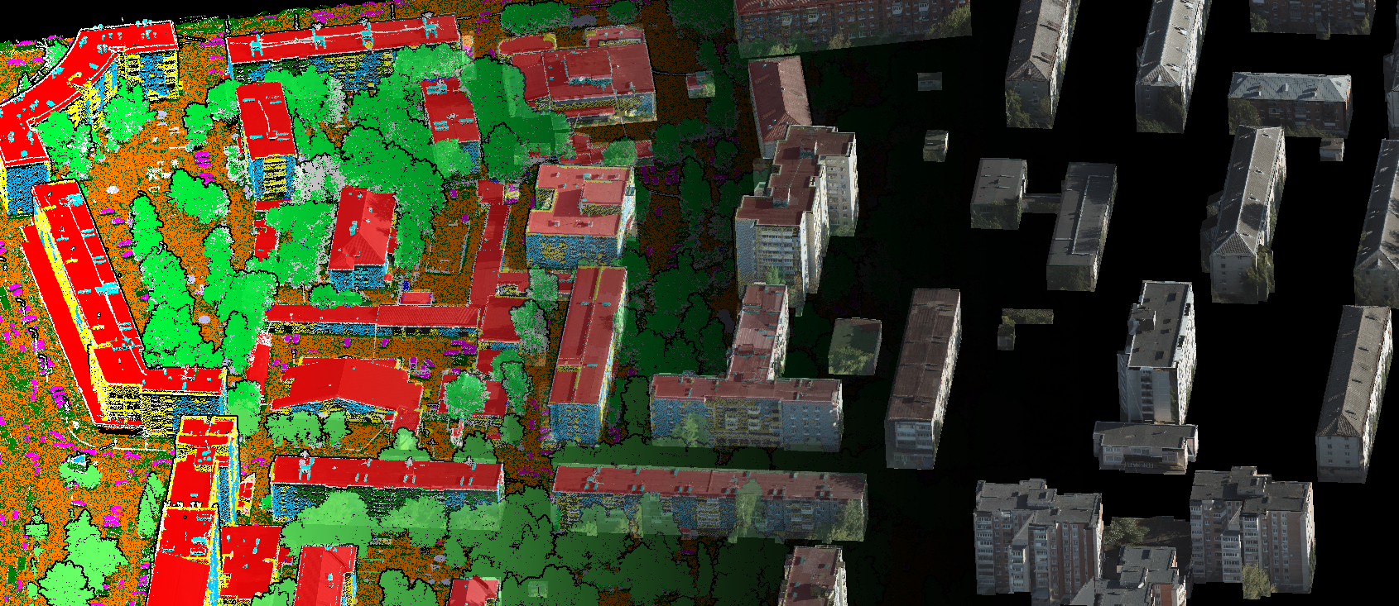
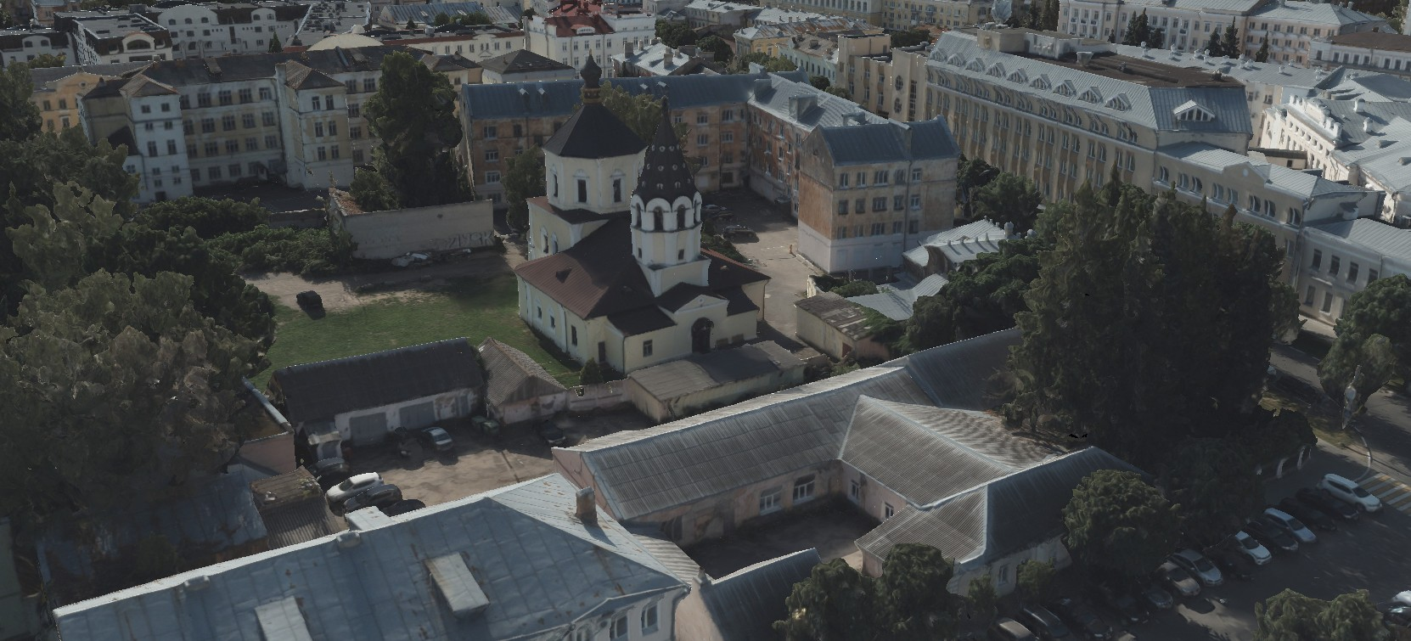
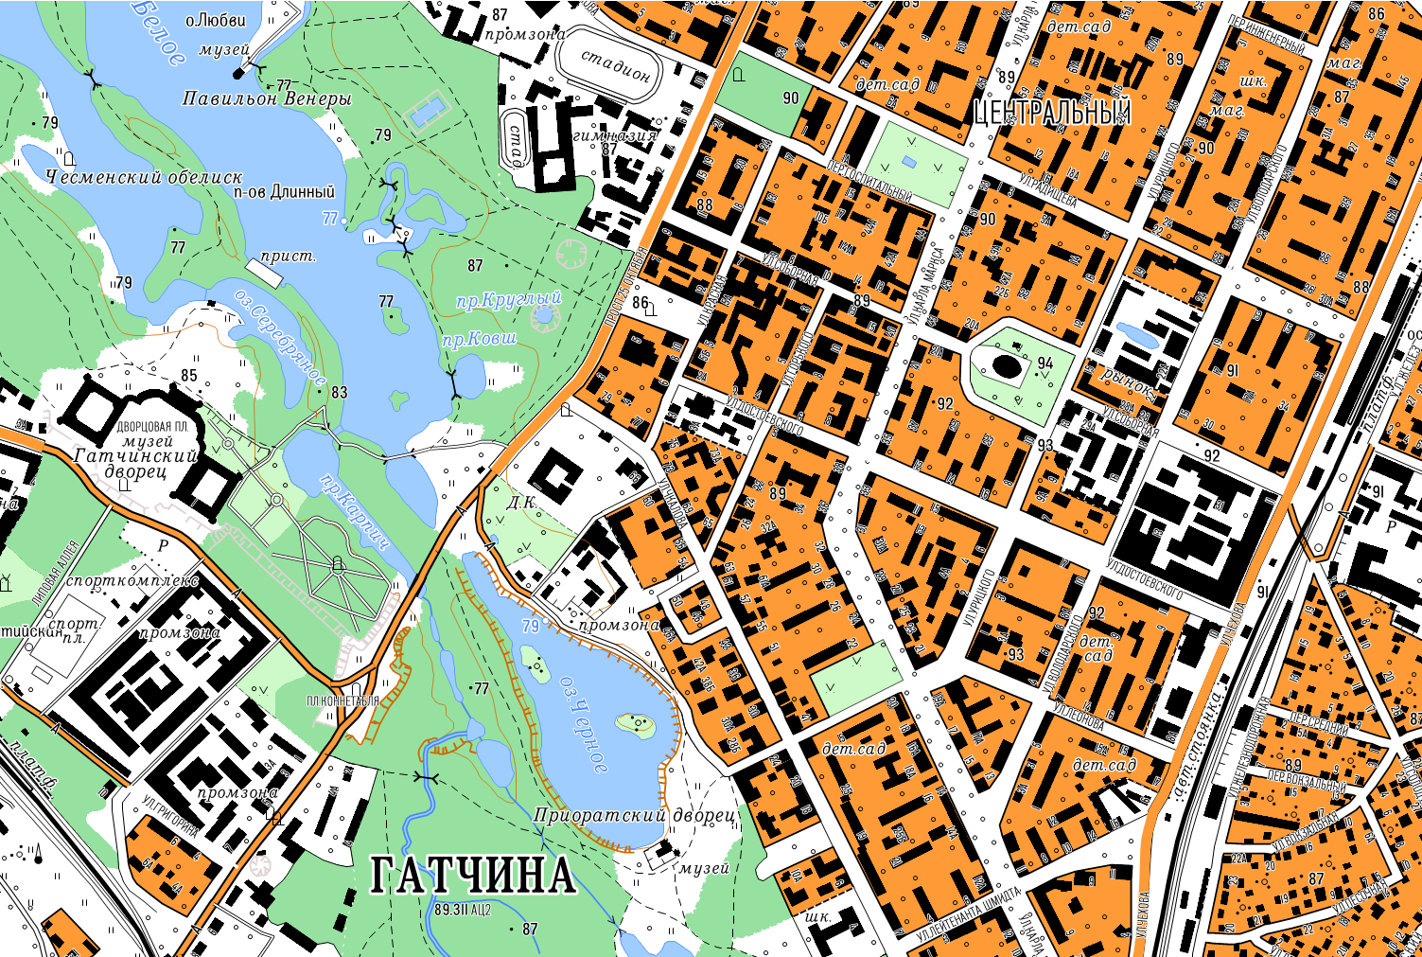
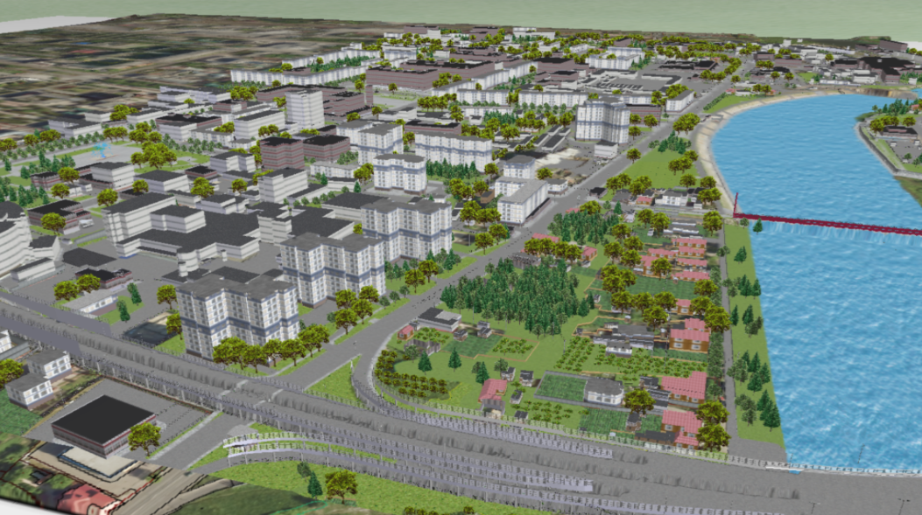

Slide 4
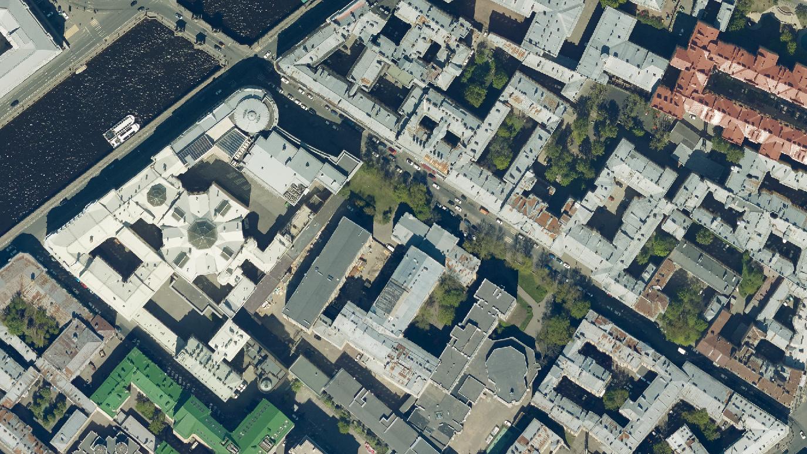

Slide 5
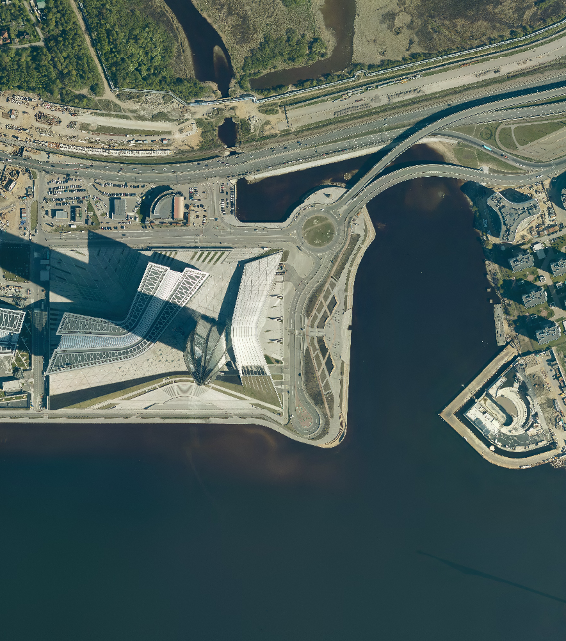
Что было до...
Для каждого вида продукции была разработана схема БД;
Метаданные, общие для нескольких видов продукции, были вынесены в отдельную схему;
Была разработана БД, настроены ограничения, триггеры, созданы представления, пользователи;
Были настроены возможности и подготовлены инструкции для импорта данных в бд с использованием ПО QGIS, MapInfo, Гис панорама.

Slide 6
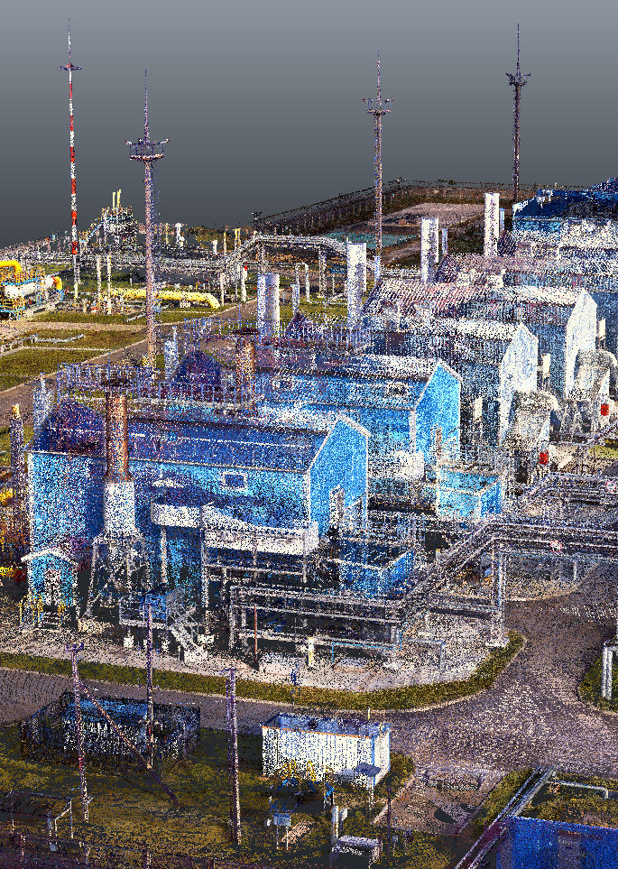
Цель
программный модуль с пользовательским интерфейсом для импорта информации в пространственную базу данных.
Задачи
Использование методов ООП;
Разработака пользовательского интерфейса;
Подключение и взаимодействие с БД;
Чтение пространственных данных;
Обработка данных - приведение в соответсвии со структурой бд;
Импорт данных

Slide 7
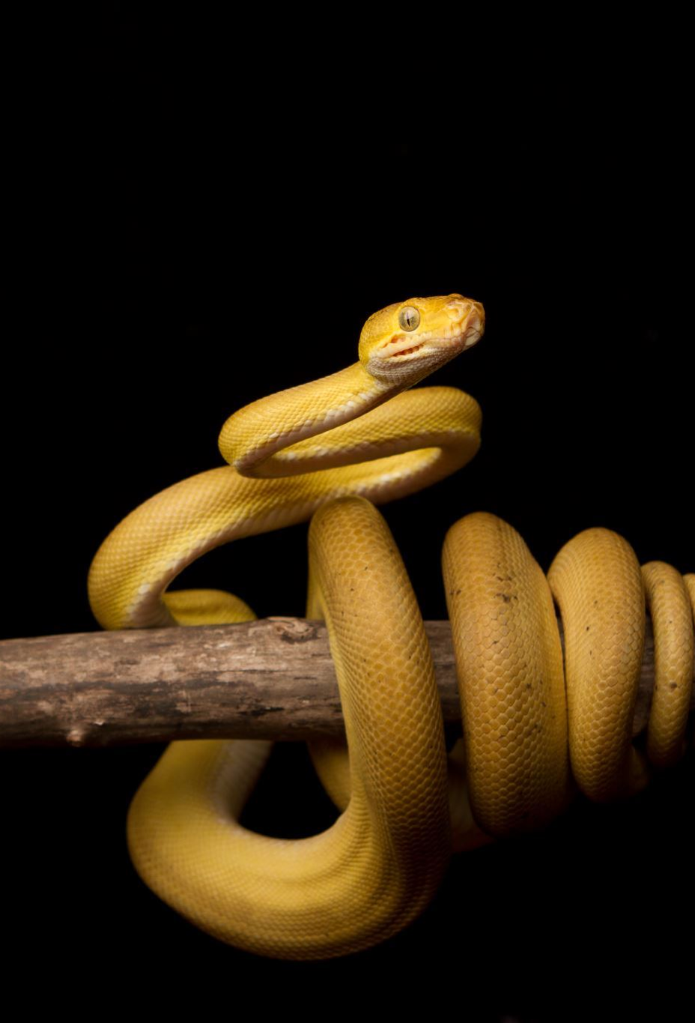
Стек и технологии
Python;
Tkinter;
PostgreSQL;
PostGIS;
GeoPandas;
Pandas;
Shapely.

Slide 8
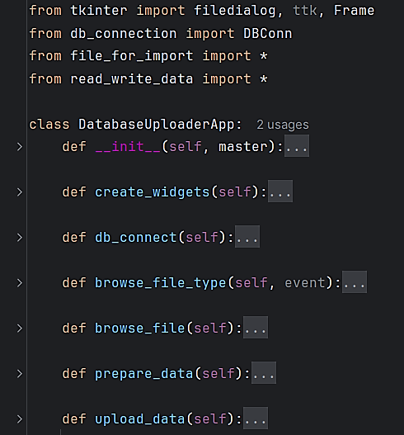
ООП
Класс типа данных «ортофотопланы» с методами чтения и предварительной обработки. Будет расширено до наследующихся классов, у родителя останутся универсальные методы, а «дети» получат уникальные методы и свойства в зависимости от класса.
Класс «Подключение к БД» - синглтон с методами соединения, закрытия соединения и получения информации.
Класс приложения с экранным интерфейсом и функциями для отработки действий при каком-то событии.

Slide 9
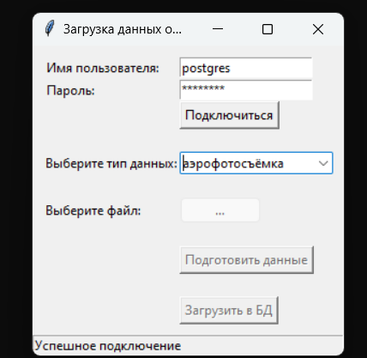
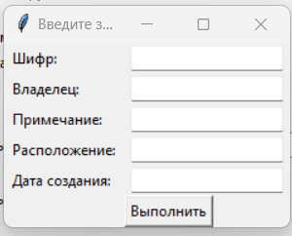
ЭКРАННАЯ ФОРМА
Ввод имени пользователя и пароля для подключения к БД;
Выбор типа данных для загрузки;
Выбор файла;
Кнопка для начала обработки файла и ввод дополнительных метаданных;
Кнопка для импорта данных в БД;
Строка состояния.

Slide 10
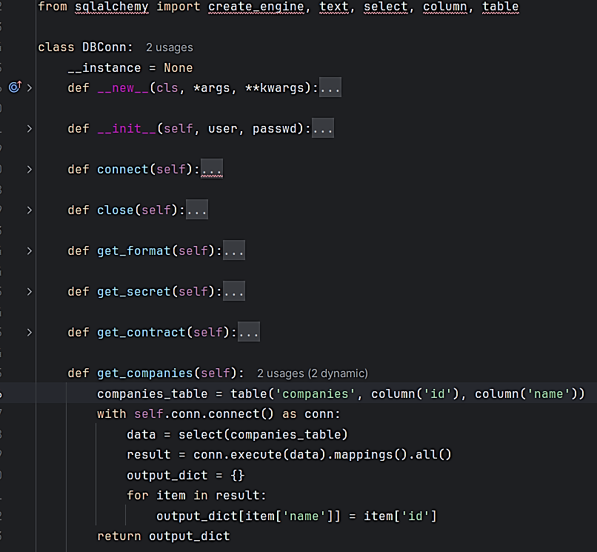
бд
Подключение к БД;
Соединение с БД – в свойство объекта;
Закрытие соединения;
Получение данных из БД для кодирования внешних ключей.

Slide 11
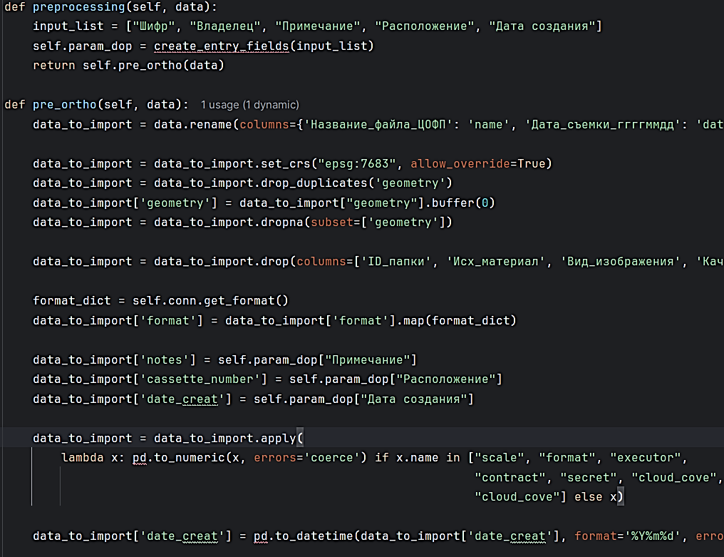
ПОДГОТОВКА ДАННЫХ
Переименование атрибутов;
Удаление лишних атрибутов;
Кодирование информации в соответствии с внешними ключами;
Приведение типов данных;
Удаление нулевых геометрий, повторяющихся геометрий;
Исправление геометрий;
Задание системы координат для слоя геометрий.

Slide 12
РЕЗУЛЬТАТЫ
Минимально работающий продукт:
Пользовательский интерфейс;
Подключение, получение данных, импорт данных в БД;
Импорт границ ортофотопланов и метаданных;
Универсальные методы и функции.
Получены новые знания и умения, а ранее полученные закреплены на практике.

Slide 13
Перспективы дальнейшего развития
Рефакторинг кода;
Импорт данных о других видах продукции;
Внедрение выпадающего списка при пользовательском вводе данных на основе данных БД;
Создание наследующих классов в зависимости от типа продукции;
Пользовательский интерфейс - сбор в один файл, переписать по классам;
Расширить приложения и для просмотра данных, на основе фильтров, пространственных и семантических запросах —> возможно, переход на серверное приложение.

Slide 14
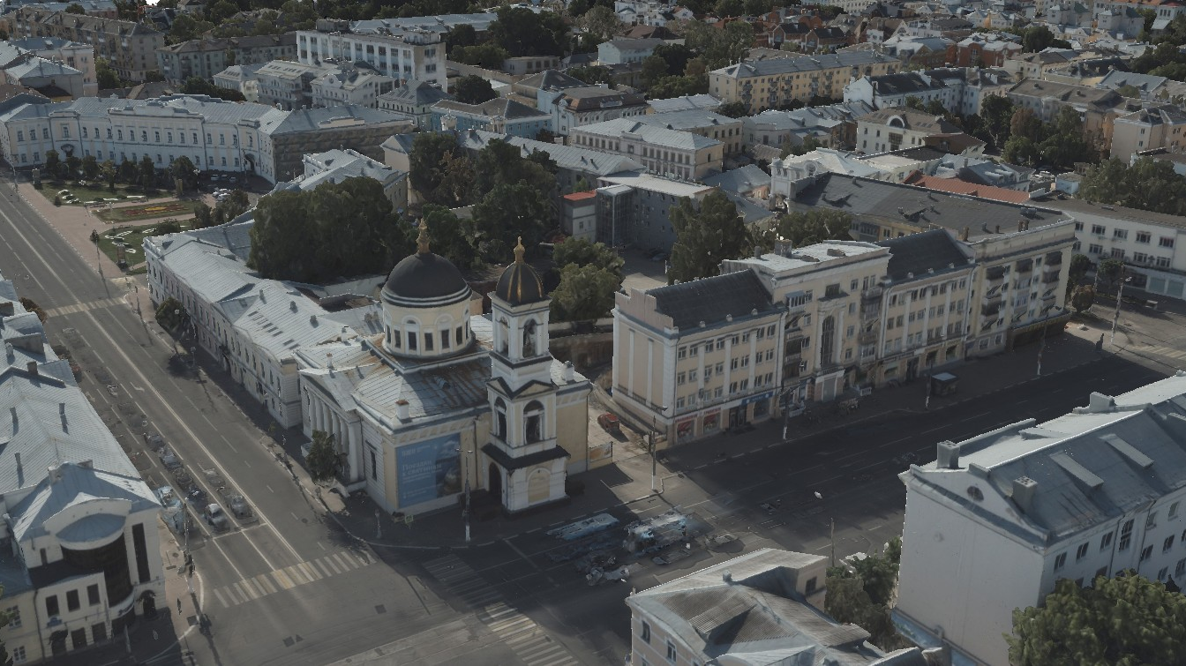
Спасибо

